Slide 1
Introducción a Scala
David Suárez Caro (david.suarez@intelygenz.com)
Esteban Gonzalez (esteban.gonzalez@intelygenz.com)

Slide 2
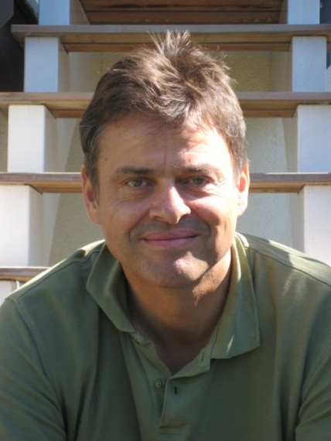
Scala
Creado en 2003 por Martin Odersky
Lenguaje Funcional y Orientado a Objetos Tipado estático
Influencias: Java, Haskell Compila a JVM

Slide 3
Ecosistema
Página: https://www.scala-lang.org
Implementaciones:
Scala (compila a JVM), ScalaJS (compila a Javascript)
Versiones en funcionamiento:
2.9 (2011), 2.10 (2013) , 2.11 (2014)
Intérprete: scala Compilador: scalac Construcción: sbt (http://www.scala-sbt.org) Documentación: http://docs.scala-lang.org/

Slide 4
¿Conocéis algún proyecto hecho en Scala?
Spark
Akka
Play framework
ArnolC (http://hackersome.com/p/lhartikk/ArnoldC)

Slide 5
Introducción
Índice:
Inferencia de tipos
Sintaxis Básica
Val/Var
Ámbito de variables
Estructuras de Control
Clase Option
Funciones Scala
Programación Funcional
Tipos predefinidos
Todo es un objeto
Funciones anónimas
Classes/ Case Classes
Traits
Manejo de colecciones
Libros

Slide 6
Inferencia de tipos
Chequeo estático de tipos
  Tiempo de compilación
  Objetivo: Si compila, entonces no hay error de tipos
Sistema de inferencia de tipos
  Muchas declaraciones de tipos = opcionales
  Si se declara, se comprueba que está bien
val val | x: Int = 2 y = 2 + 3 | + | 3 |  | //> //> | x :Int=5 y :Int=5
val | z: Boolean | = | 2 | + 3 | //> | error: type mismatch; found:Int(5)
required: Boolean

Slide 7
Sintaxis Básica
Nombres de variabes similar a Java
Bloque de sentencias entre { } y separados por ;
Valor del bloque = valor de último elemento
Un bloque es una expresión

Slide 8
Sintaxis Básica
Las sentencias tienen un ; al final
  Pero en muchas ocasiones puede omitirse
  El Sistema lo infiere
{ val x + | x x | = | 3 | ≡ | { val x + | x = 3 ; x
} |  |  |  |  | }

Slide 9
Sintaxis Básica
Variables locales
  Definiciones en un bloque sólo visibles dentro de él
  Definiciones en un bloque tapan definiciones externas
val x = 3
def f(x: Int) = x + 1
val resultado = {
val x = f(3)
x * x } + x
println(resultado)
//> (4*4)+3 = 19

Slide 10
Sintaxis Básica
Declaraciones de tipo después de variable
Java
Integer x = 0;
val x: Int = 0
Scala
No es necesario return
Java
Scala
Integer suma(Integer a, Integer b) {
return a + b;
}
def suma(x:Int, y:Int) = x + y

Slide 11
Estructuras de control
If
Match
While
For, foreach
Try

Slide 12
Estructuras de control
If es similar a otros lenguajes
  Devuelve un valor
val mensaje =
if (edad >= 18) "Puede votar" else "Es menor"

Slide 13
While, do…while
Similares a Java
def mcd(x:Int,y:Int):Int ={ var a = x
var b = y while(a != 0) {
val temp = a
a = b % a
b = temp
}
b
}

Slide 14
While, do…while
Los bucles While suelen ser imperativos.
  Pueden re-escribirse mediante recursividad
def mcd(x:Int,y:Int):Int = {
if (x == 0) y
else mcd(y % x,x)
}

Slide 15
Bucles while e iteradores
Estilo imperativo
def mediaEdad(personas: List[Persona]): Double = {
var suma = 0
val it = personas.iterator
while (it.hasNext) {
val persona = it.next()
suma += persona.edad
}
suma / personas.length
}
Pueden re-escribirse con estilo funcional
def mediaEdad(personas: List[Persona]): Double = {
personas.map(_.edad).sum / personas.length
}

Slide 16
Encaje de patrones
Expresión match
dia match case | { "Sabado" | => | println("Fiesta")
case | "Domingo" | => | println("Dormir")
case | _ | => | println("Programar en Scala")
}
Expresión match devuelve un valor
val mensaje = dia match {
case "Sabado" => "Fiesta"
case "Domingo" => "Dormir"
case _ => "Programar en Scala"
}

Slide 17
Bucles for
Contienen:
  Generadores (suelen ser colecciones)
  Filtros (condiciones)
  Yield: valores que se devuelven
Expresión match devuelve un valor
def pares(m:Int,n:Int): List[Int] =
for (i <- List.range(m,n) if i % 2 == 0) yield i
println(pares(0,10)) //>List(0,2,4,6,8,10)
for (i <- 1 to 4)
print("x" + i)
//> x1 x2 x3 x4

Slide 18
Excepciones
Try…throw...catch...similar a Java
def divide(m:Int, n:Int) : Int = { if (n == 0) throw new RuntimeException("division por 0") else m / n } try { println("5/4 = " + divide(5,4)) println("5/0 = " + divide(5,0)) } catch { case e: Exception => println("Error:" + e.getMessage) } finally { println("Fin")

Slide 19
Clase Option
Option permite definir funciones parciales
  Puede utilizarse para evitar uso de excepciones
def divide(m:Int, n:Int) : Option[Int] = {
if (n == 0)
None
else
Some(m / n)
}
println("5/4 = | " + divide(5,4)) | //> Some(1)
println("5/0 = | " + divide(5,0)) | //> None

Slide 20
Funciones en Scala
Varias formas de declarar funciones
def suma(x:Int,y:Int) = x + y
def suma(x:Int,y:Int): Int = x + y
def suma(x:Int,y:Int): Int = {
return x + y
}
Procedimiento = función que devuelve valor de tipo Unit
def suma3(x:Int,y:Int) {
println(x + y)
}
def suma4(x:Int,y:Int):Unit = {
println(x + y)
}

Slide 21
Programación funcional
Funciones como valores
val suma = (x:Int,y:Int) => x + y
Funciones de orden superior
def suma3(x:Int) = x + 3
def aplica2(f: Int => Int, x: Int) = f(f(x))
println(aplica2(suma3,2)) println(aplica2((x:Int) => x * x,2))
//> 8 (2+3)+3
//> 16 (2*2)*2*2

Slide 22
Tipos predefinidos
Numéricos: Int, BigInt, Float, Double
Boolean
String
Rangos
Tuplas
Regex
Null

Slide 23
Números, booleanos y caracteres
Similares a Java pero sin tipos primitivos
  Byte, Short, Int, Long, Float, Double
  Rango disponible mediante MinValue, MaxValue
    Ej. Int.MinValue
  También disponibles: BigInt, BigDecimal
    Ej. “234”.toInt
Boolean: valores true, false
Char: representa caracteres

Slide 24
Strings
Similares a Java
  Comparación mediante == (equals en Java)
Sintaxis """ para cadenas multilínea
Numerosas utilidades en StringOps

Slide 25
Rangos
Range (min, max) crea rango entre min y max
val ceroDiez = Range(1,10)
println (ceroDiez.contains(5)) //> true
for (i <- ceroDiez if i % 3 == 0) print(s"$i ") //> 3 6 9

Slide 26
Colecciones
Jerarquía de colecciones
Solo se muestran algunas
Traversable
Iterable
Seq
Set
Map
IndexedSeq
LinearSeq
HashMap
SortedMap
Array
Vector
List
Stream

Slide 27
Listas
Construcción básica mediante :: y Nil
val x = 1 :: 2 :: 3 :: Nil val y = List(1,2,3)
println(x == y)
//> true

Slide 28
Vectores
Operación de indexación muy rápida
val frutas = Vector("Peras", "Limones", "Naranjas") println(frutas(1)) //> Limones println((frutas :+ "Kiwis").length) //> 4

Slide 29
Maps
Arrays asociativos (Tablas Hash)
val notas = Map("Jose" -> 5.7, "Luis" -> 7.8) for ((n,v) <- notas)
println (s"${n} tiene un ${v}") | Jose tiene un 5.7
 | Luis tiene un 7.8

Slide 30
Todo es un objeto
Los números son objetos:
- 1 + 2 * 3 / x <==> (1).+(((2).*(3))./(x))
  Por eso ningún nombre puede empezar por un numero.
Consideraciones
- (Double)1.+(2) != (Int)(1).+(2)
Cosas raras
  1.to(10).foreach(i=>println(i))
  For i=1 to i<=10

Slide 31
Callback: Las funciones son objectos
object Timer {
def oncePerSecond(callback: () => Unit) {
while (true) { callback(); Thread sleep 1000 }
}
def timeFlies() {
println("time flies like an arrow...")
}
def main(args: Array[String {
oncePerSecond(timeFlies)
}
}

Slide 32
Funciones Anónimas
object TimerAnonymous {
def oncePerSecond(callback: () => Unit) {
while (true) { callback(); Thread sleep 1000 }
}
def main(args: Array[String]) {
oncePerSecond(() =>
println("time flies like an arrow..."))
}
}

Slide 33
Clases
class Complex(real: Double, imaginary: Double) {
def re() = real
def im() = imaginary
}
object ComplexNumbers {
def main(args: Array[String]) {
val c = new Complex(1.2, 3.4)
println("imaginary part: " +c.im())
}
}

Slide 34
Traits
trait Saludador {
def saluda(nombre: String) {
println("Hola " + nombre + ", soy " + this.toString)
}
}
case class Persona(nombre:String, edad:Int) extends Saludador
case class Coche(marca:String) extends Saludador
val p206= Coche(”Peugeot 206")
val javi = Persona(”Javier",31)
p206.saluda("Pepe") //> Hola Pepe, soy Coche(Peugeot 206) javi.saluda("Pepe") //> Hola Pepe, soy Persona(Javier,31)

Slide 35
Manejo de Colecciones
val list = List(1, | 2, 3)
list.foreach(x => | println(x)) | // | prints | 1, | 2, | 3
list.foreach(println) // same
list.map(x | => | x + | 2) // | returns | a | new | List(3, | 4, | 5)
list.map(_ | + | 2) // | same
list.filter(x => x % 2 == 1)// returns a new List(1, 3)
list.filter(_ %2 == 1) // same
list.reduce((x, list.reduce(_ + | y) => _) // | x + same |  | y) // |  | => | 6
list.foldLeft(1) | (_*_) | // | => |  | 6
list.foldLeft(0) | (_+_) | // | => |  | 6

Slide 36



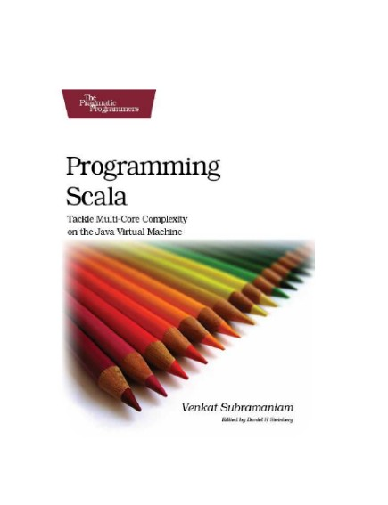
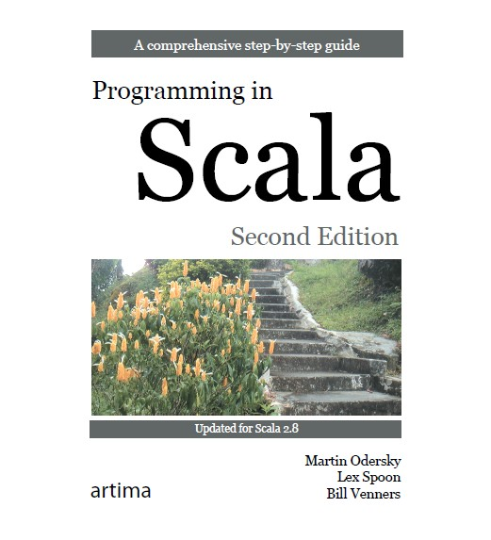
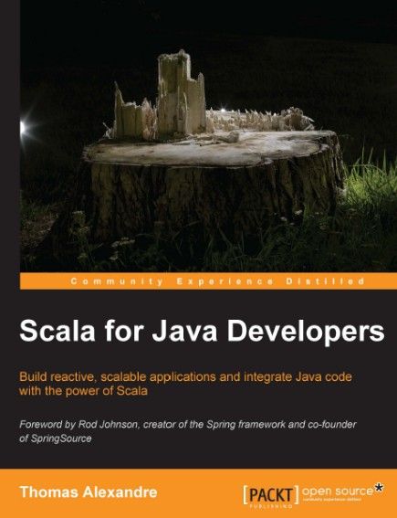



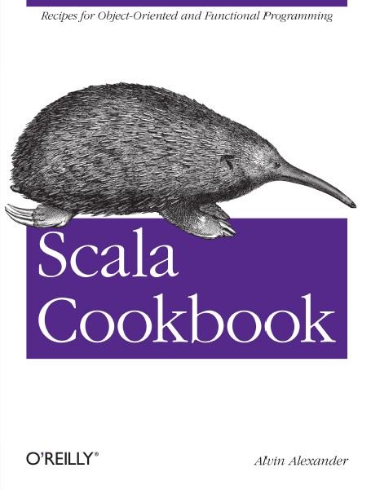
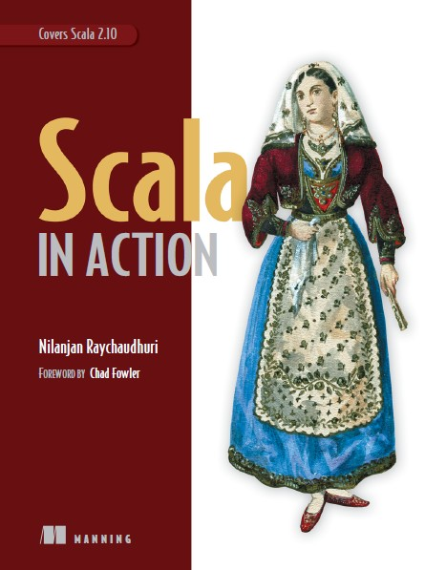
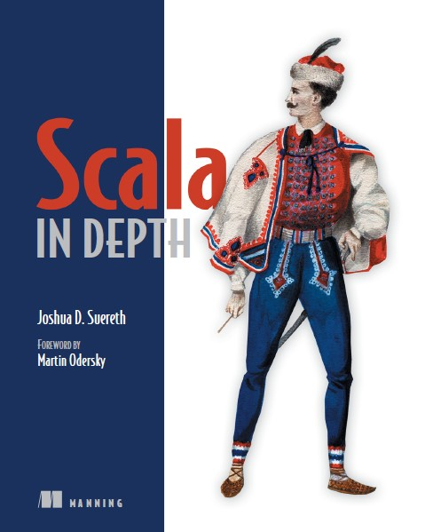
Libros

Slide 37
Instalación
En solo 3 pasos
Descárgalo de la pagína ( http://scala-lang.org/download/ )
Descomprímelo en la carpeta que tu prefieras (si es linux no es una mala idea
hacerlo en la carpeta /opt)
Añade o actualiza estas dos variables de entorno:
  $SCALA_HOME=/opt/scala/last
  $PATH=$PATH:$SCALA_HOME/bin
YA ESTA!!! Solo debemos ejecutar el comando “scala” y aparecerá la consola

Slide 38
Hello World
object HelloWorld {
def main(args: Array[String]) {
println("Hello, world!")
}
}

Slide 39
Compílalo!
Guarda el texto en un fichero HelloWorld.scala
Compila con el comando “scalac HelloWorld.scala”
Ejecuta con el comando “scala HelloWorld”
object HelloWorld extends App { println("Hello, world!")
}

Slide 40
Script it!
Se puede crear scripts para bash utilizando el interprete
de la consola.
En el caso del HelloWorld el código sería el siguiente.
#!/bin/sh
exec scala "$0" "$@"
!#
object HelloWorld extends App { println("Hello, world!")
}
HelloWorld.main(args)
>./script.sh

